Slide 1
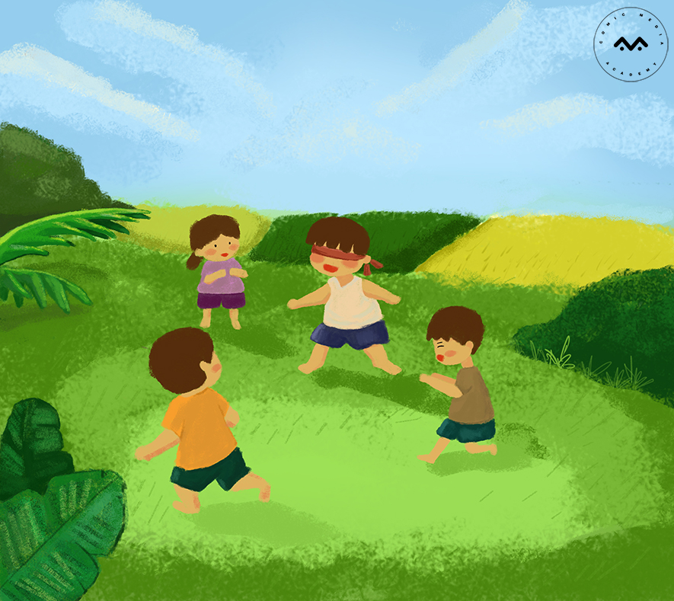
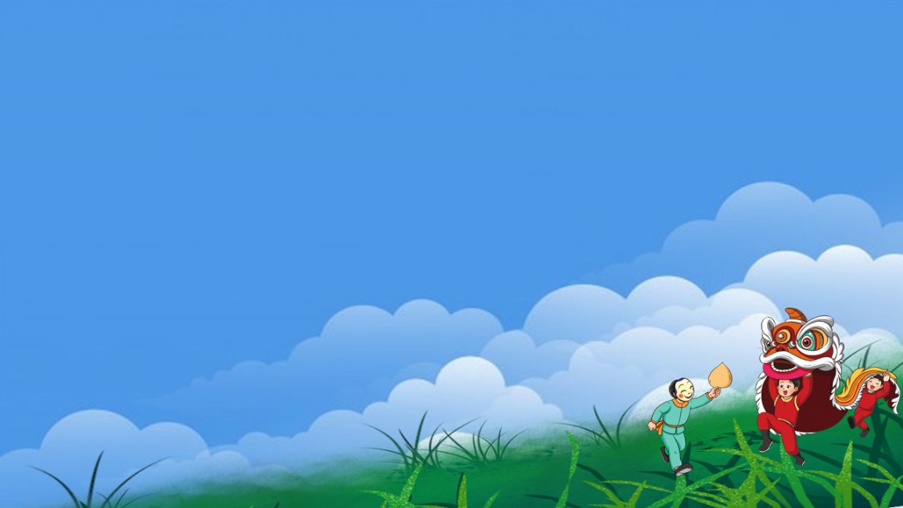
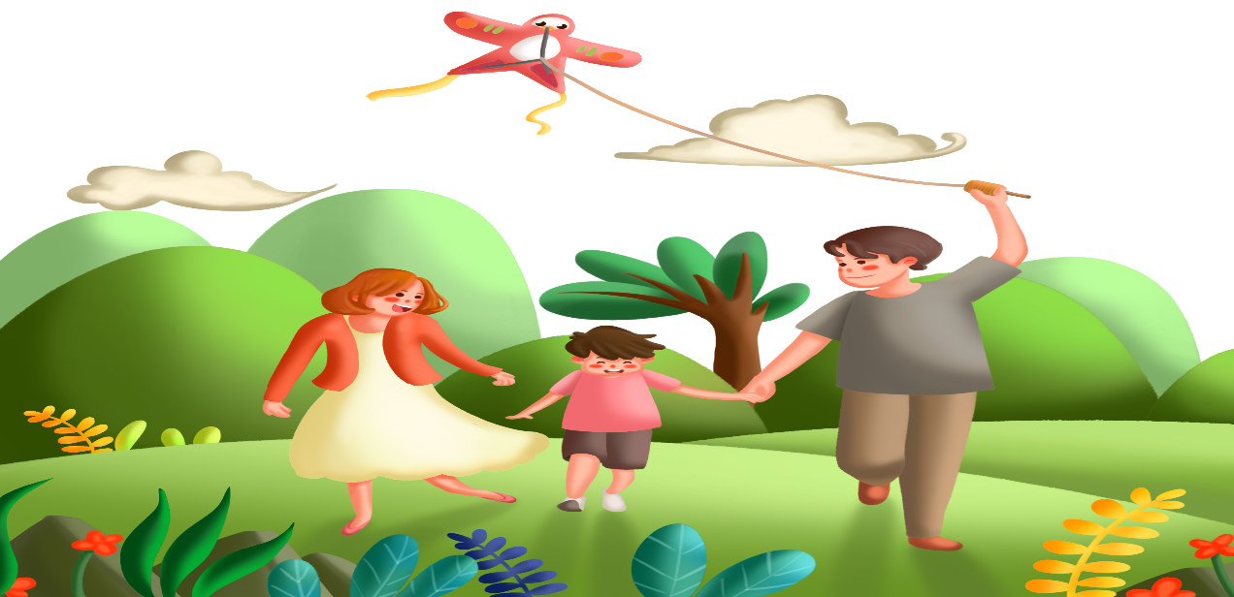
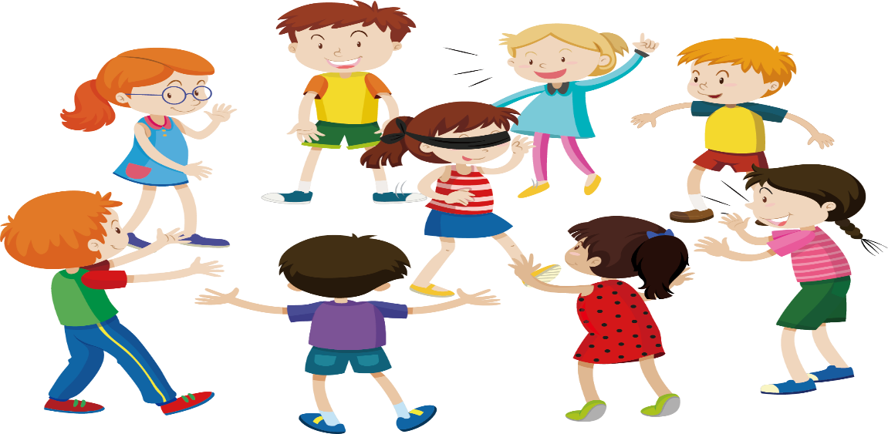
Hoạt động Mở đầu
Trò chơi: Xem tranh – đoán tên bài hát
? Tranh có liên quan đến nội dung bài hát mới học.
Tranh 1
Tranh 2
Hát bài hát Múa lân.
Tranh 3
Tranh 4

Slide 2
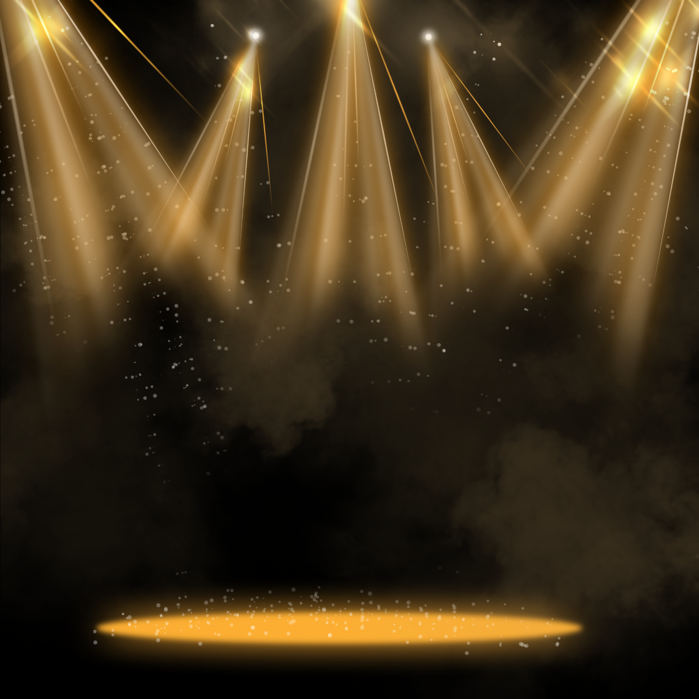
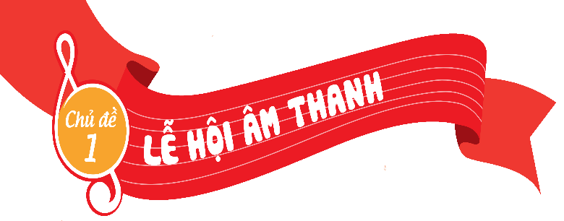


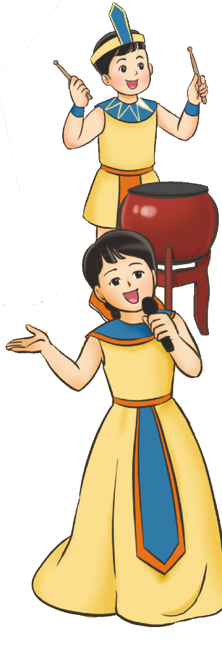
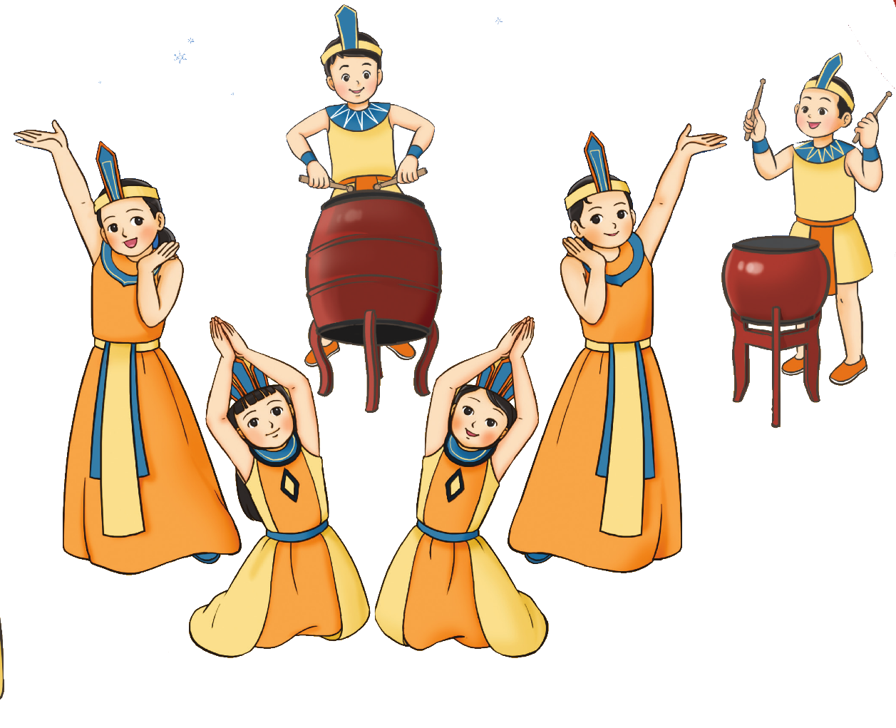

TIẾT 3
ÔN ĐỌC NHẠC BÀI SỐ 1
THƯỜNG THỨC ÂM NHẠC: DÀN TRỐNG DÂN TỘC

Slide 3

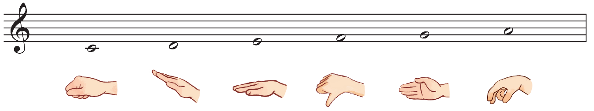

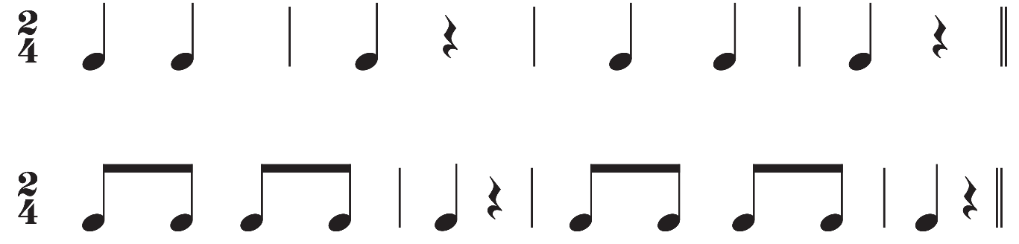

NỘI DUNG ÔN ĐỌC NHẠC BÀI SỐ 1
HOẠT ĐỘNG THỰC HÀNH LUYỆN TẬP
Luyện cao độ, thế tay, tiết tấu

Slide 4
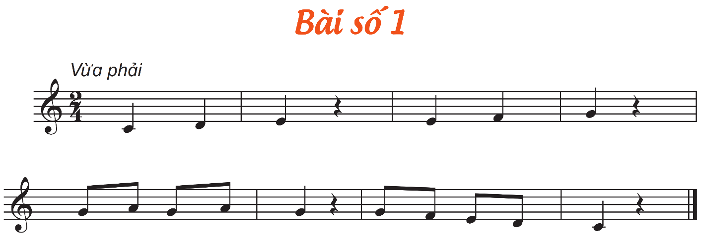






Ôn các hình thức: Lớp, cá nhân, tổ, nhóm

Slide 5


Đọc nhạc gõ đêm theo phách

Slide 6

Đọc nhạc vận động theo nhịp

Slide 7

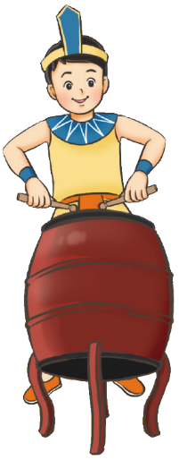
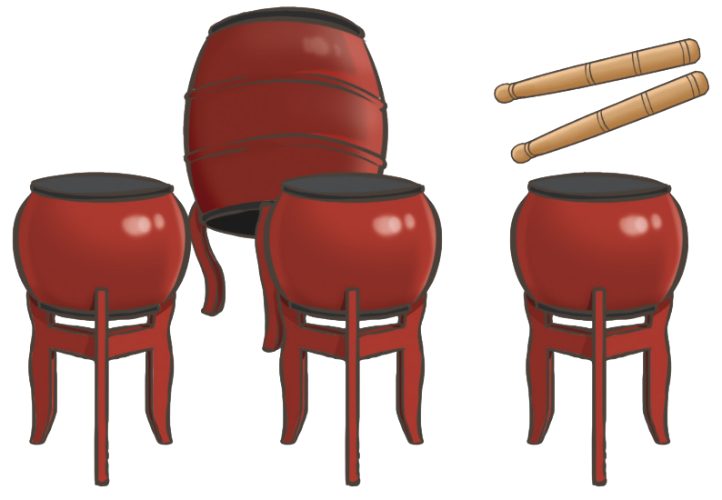
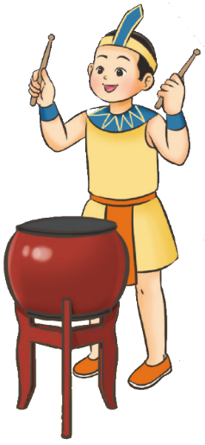
HOẠT ĐỘNG HÌNH THÀNH KIẾN THỨC
THƯỜNG THỨC ÂM NHẠC:
DÀN TRỐNG DÂN TỘC
TIẾT
THƯỜNG THỨC ÂM NHẠC: DÀN TRỐNG DÂN TỘC

Slide 8
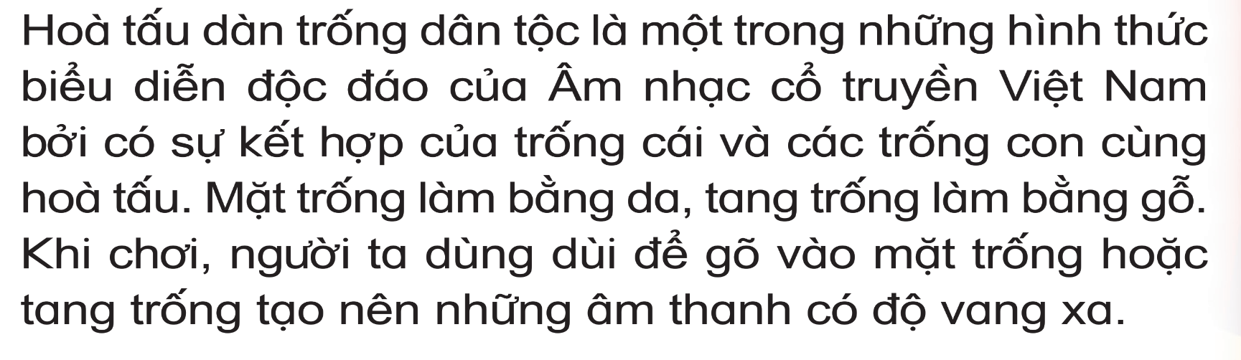
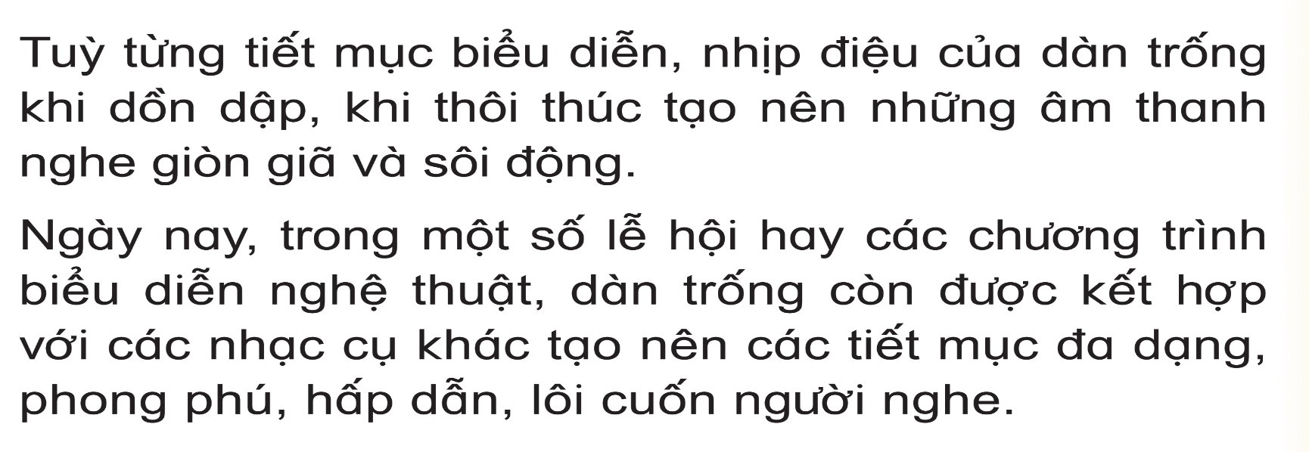
GIỚI THIỆU
DÀN TRỐNG DÂN TỘC

Slide 9

CẤU TẠO CỦA TRỐNG CÁI VÀ TRỐNG CON
TIẾT
Dùi trống
THƯỜNG THỨC ÂM NHẠC: DÀN TRỐNG DÂN TỘC
Mặt trống
Thân trống

Slide 10
Hỏi các câu hỏi:
Câu 1: Âm thanh của Dàn trống dân tộc ?
Câu 2: Hình dáng của nhạc cụ ra sao? Chất liệu bằng gì?

Slide 11
